Slide 1
স্বাগতম
স্বাগতম

Slide 2
পরিচিতি
মোঃরিয়াজুল ইসলাম
প্রভাষক
রসায়ন বিঞ্জান
বর্ণমালা স্কুল এন্ড কলেজ
মোবায়েল নং ০১৭১৪৫৫৭৪৮৮
বিষয়ঃ রসায়ন
অধ্যায়ঃ দ্বিতীয়
শ্রেণীঃ একাদশ
সময়ঃ ৪৫ মিঃ

Slide 3
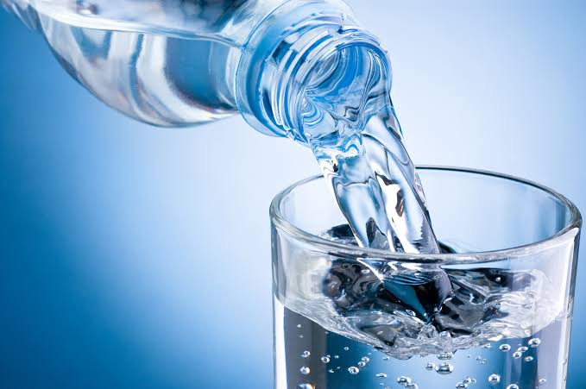
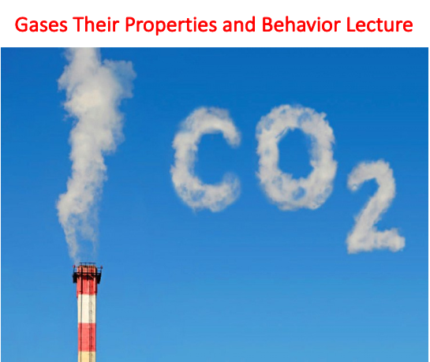
ছবি

Slide 4
পাঠের শিরনাম
পদার্থের অবস্থা

Slide 5
শিখন ফল
পাঠশেষে শিক্ষার্থীরা
১পদার্থ কি তা বলতে পারবে
২ পদার্থ কতো প্রকার তা বলতে পারবে
৩ বিভিন্ন প্রকার পদার্থ চিন্হিত করতে পারবে

Slide 7
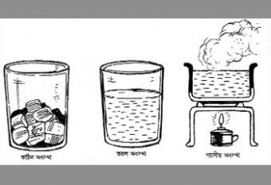

Slide 8
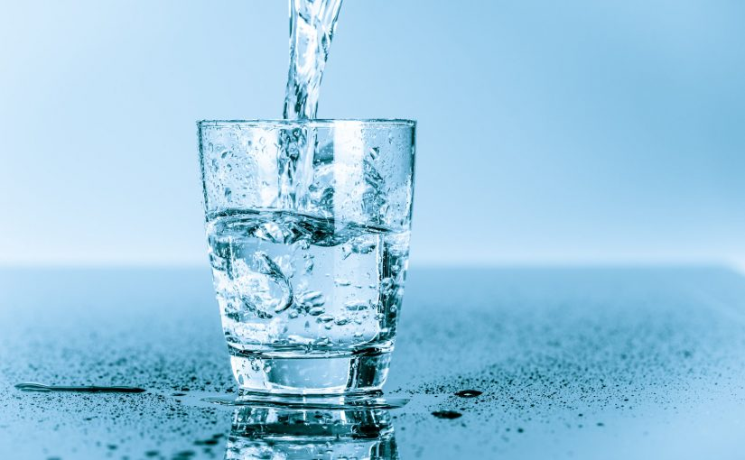
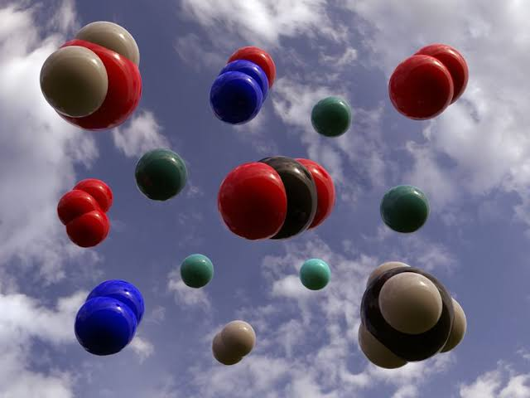
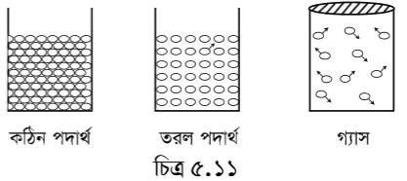

Slide 9
একক কাজ
১ এক খন্ড লোহার উপর চাপ দাও, আকৃতি ও আয়তন পর্যবেক্ষণ কর
২ একটি গ্লাসে পানি নাও , অন্য আর ১টি পাএে তা ঢালো এবং পর্যবেক্ষণ কর
৩ ১টি খালি বেলুনে মুখ দিয়ে বাতাস ভরে ফুলাও, তার পর মুখটি খুলে দাও, পর্যবেক্ষনের ফলাফল খাতায় নোট কর।

Slide 10
মুল্যায়ন
১ পদার্থ কি ?
২ পদার্থ কত প্রকার ?
৩ বিভিন্ন প্রকার পদার্থের নাম।

Slide 11
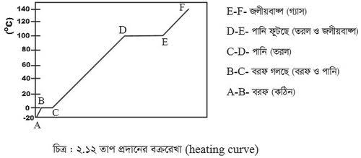
বাড়ীর কাজ
গ্রাফে উল্লেখিত A-B ও C-D পর্যন্ত তাপমাত্রা পরিবর্তন হল কিন্তু B-C ও D-E পর্যন্ত তাপমত্রার পরিবর্তন হলো না কেন ? বিশ্লেষন কর।

Slide 12
ধণ্যবাদ

